Slide 1
Capstone 2 Data Storytelling: Analisis Perilaku Konsumen Produk Premium Berdasarkan Segmentasi Usia dan Keluarga pada Pelanggan Supermarket
Ronny Sahat Martua Purba
Purwadhika - Data Science Online Batch 18

Slide 2
Latar Belakang
Tujuan Proyek:
Mengeksplorasi data pelanggan supermarket untuk memahami karakteristik umum dan kebiasaan belanja.
Metodologi:
Mengelompokkan pelanggan menggunakan teknik clustering.
Evaluasi hasil klaster dengan metrik numerik dan analisis mendalam.
Output yang Diharapkan:
Statistik deskriptif untuk masing-masing segmen pelanggan.
Insight tentang kebiasaan belanja per klaster.
Manfaat Bisnis:
Membantu menyusun strategi pemasaran yang lebih terarah.
Meningkatkan efektivitas promosi kepada target pelanggan yang tepat.

Slide 3
Pernyataan Masalah
Pernyataan Masalah:
Memahami karakteristik pelanggan yang cenderung membeli
produk premium (wine & emas).
Tujuan:
Membantu strategi pemasaran, meningkatkan efektivitas promosi,
dan mengelola sumber daya lebih efisien.
Pertanyaan Analisis:
Hubungan usia, pendapatan, dan jumlah anak dengan konsumsi produk premium.
Variabel mana yang paling signifikan memengaruhi pengeluaran untuk produk premium.

Slide 4
Data
Secara umum, kita bisa melihat bahwa:
dataset memiliki 29 kolom dan 2240 baris
kolom ID berisikan id unik untuk tiap konsumen, sehingga tidak relevan dalam analisis dan bisa dihapus saja.
kolom Education, Marital_Status, Dt_Customer memiliki data tipe object. Dari penjelasannya, kolom ini seharusnya berisikan data string. Mari kita cek lebih detil.

Slide 5
Data Understanding and Cleaning
Masalah:
Missing value pada kolom Income proporsinya rendah (<10%).
Cara Menangani:
Menghapus baris/kolom
Tidak disarankan, meskipun proporsinya kecil (<2%).
Mengisi data yang hilang (lebih disarankan)
Prioritaskan mengisi berdasarkan kolom lain yang relevan secara domain knowledge atau statistik.
Jika tidak memungkinkan, isi dengan mean, median, atau modus.
Menghapus data menjadi opsi terakhir.

Slide 6
Analisa Data
Tahap:
Melakukan data analysis setelah data cleaning selesai.
Fokus Analisis:
Hubungan usia, pendapatan, dan jumlah anak dengan pengeluaran produk premium (wine & emas).
Pendekatan:
Membandingkan antar kelompok pelanggan secara proporsional.
Analisis pada fitur numerik dan kategorikal.
Tujuannya agar hasil analisis lebih akurat dan tidak bias terhadap distribusi data

Slide 7
Analisa Data
Tahap:
Melakukan data analysis setelah data cleaning selesai.
Fokus Analisis:
Hubungan usia, pendapatan, dan jumlah anak dengan pengeluaran produk premium (wine & emas).
Pendekatan:
Membandingkan antar kelompok pelanggan secara proporsional.
Analisis pada fitur numerik dan kategorikal.
Tujuannya agar hasil analisis lebih akurat dan tidak bias terhadap distribusi data

Slide 8
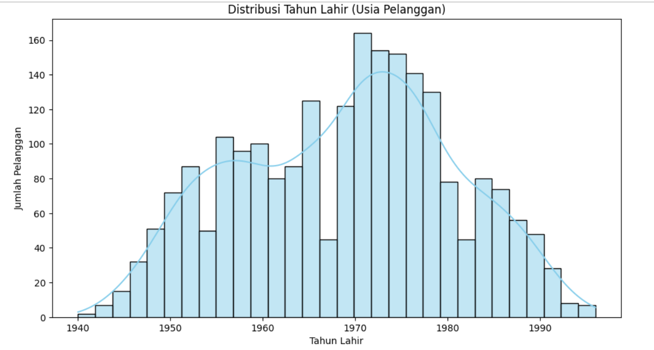
Distribusi Tahun Lahir

Slide 9
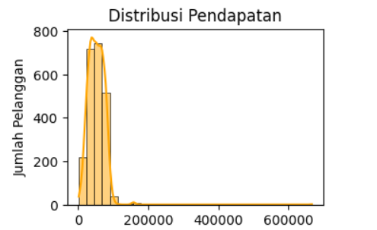
Distribusi Pendapatan

Slide 10
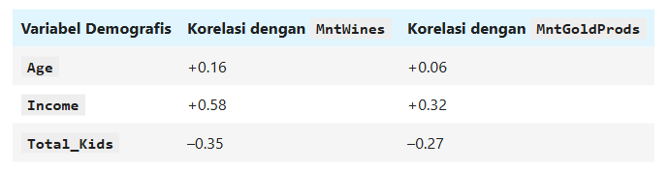
Analisis Statistik - Inferensial berupa uji korelasi Pearson

Slide 11
Interpretasi
Income memiliki korelasi positif yang kuat terhadap pengeluaran untuk produk premium, khususnya wine. Ini menunjukkan bahwa semakin tinggi pendapatan, semakin besar kemungkinan pelanggan membeli produk premium.
Total_Kids menunjukkan korelasi negatif dengan pengeluaran. Artinya, semakin banyak anak, cenderung semakin rendah pengeluaran pelanggan untuk produk premium.
Age memiliki korelasi lemah terhadap kedua jenis produk premium. Namun demikian, ada sedikit kecenderungan bahwa pelanggan yang lebih tua sedikit lebih sering membeli wine.

Slide 12
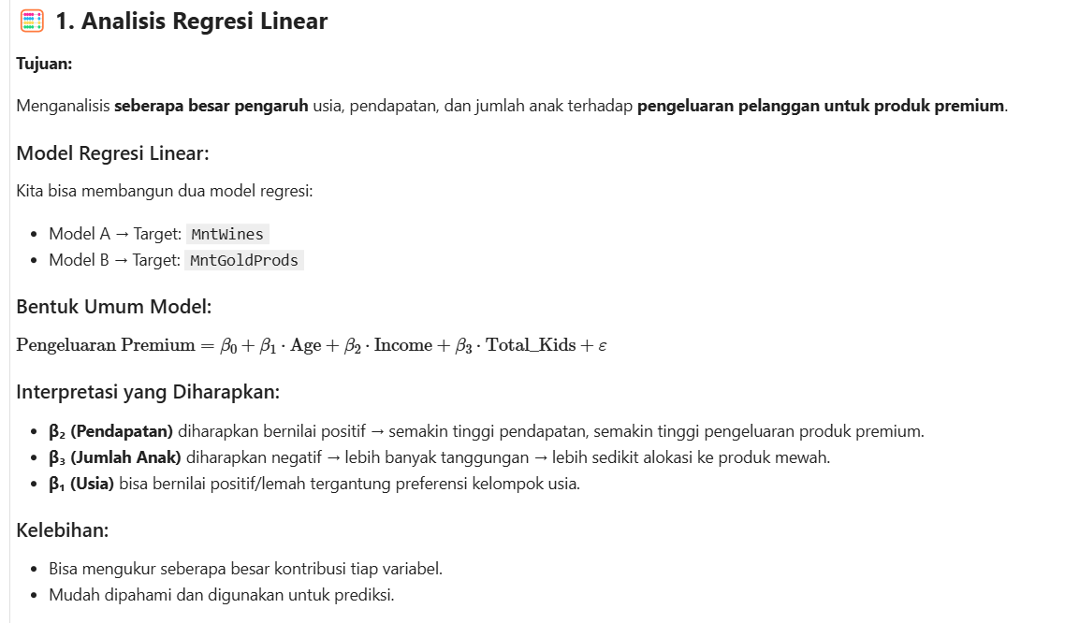
Analisis - Regresi Linear

Slide 13
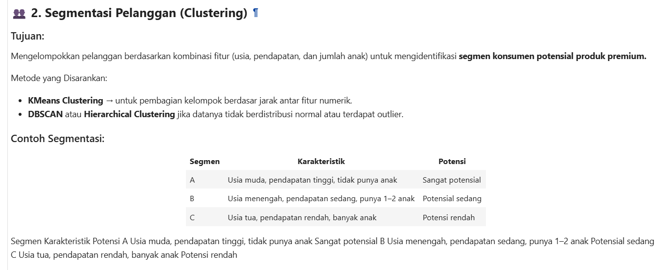

Slide 14
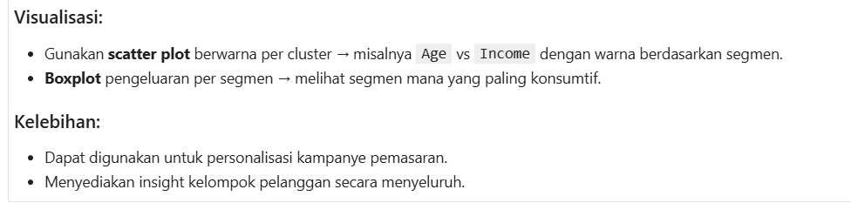

Slide 15
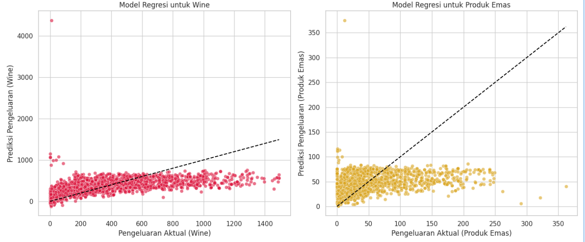
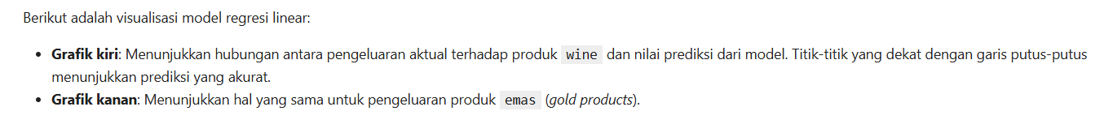

Slide 16
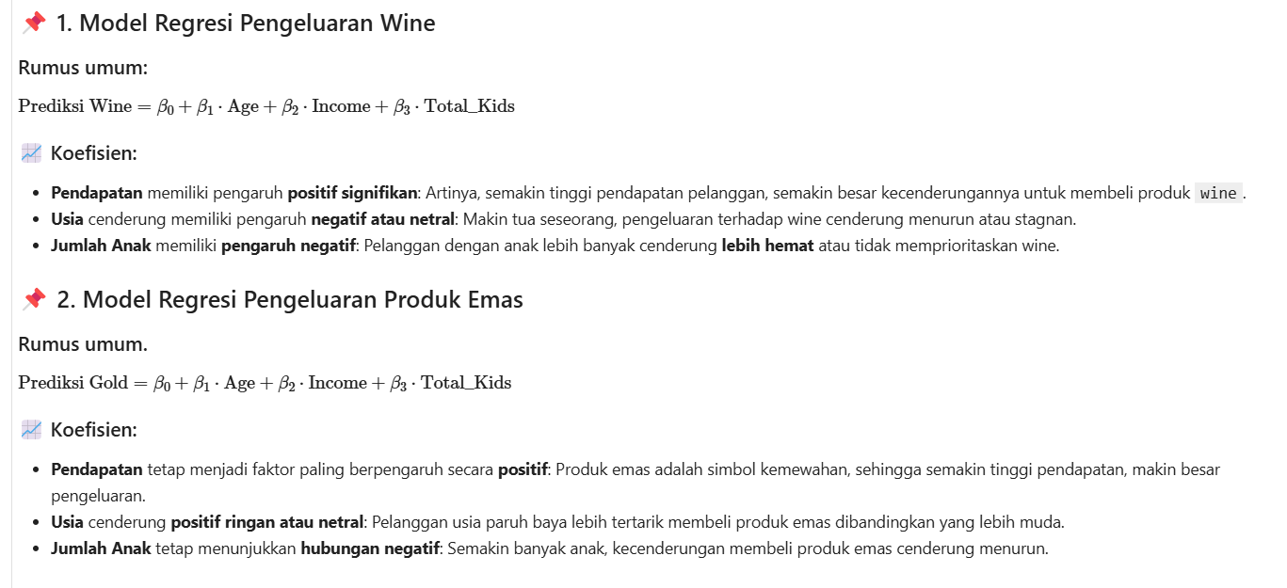

Slide 17
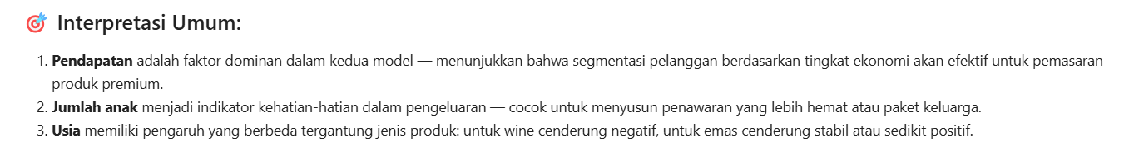

Slide 18
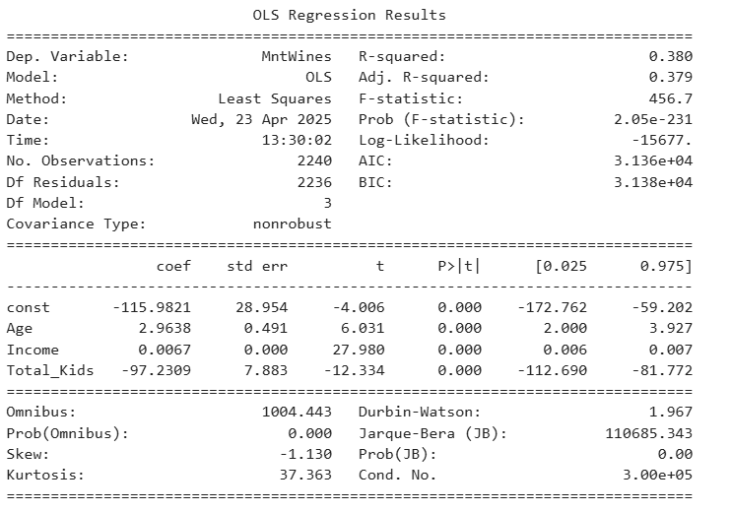
Regresi - Wine

Slide 19
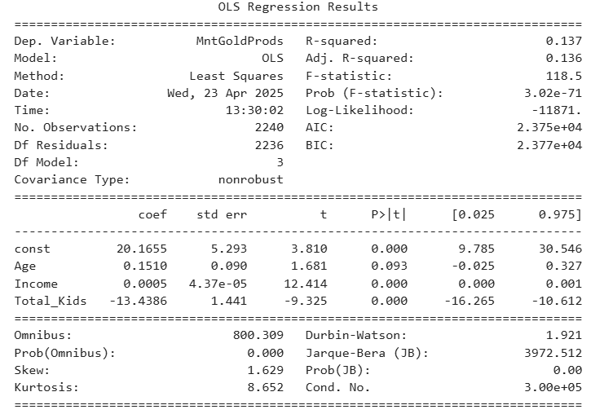
Regresi Gold

Slide 20
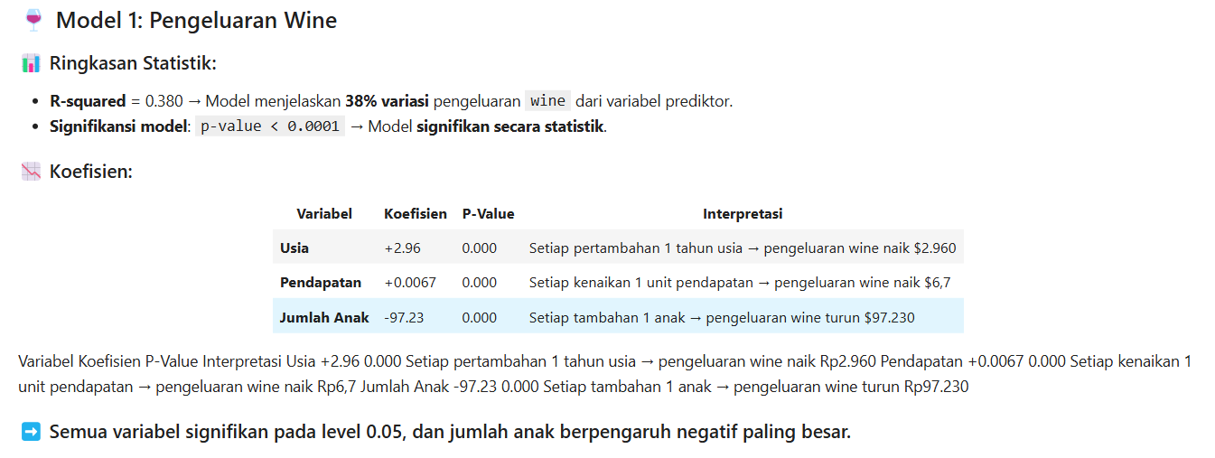

Slide 21
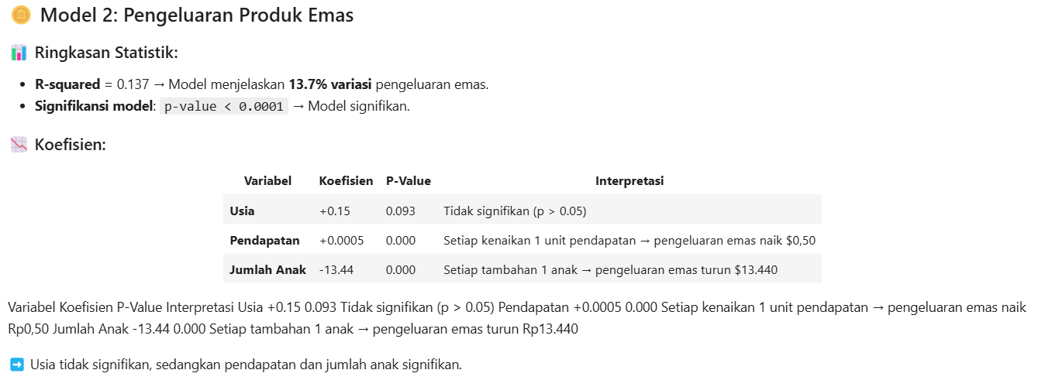

Slide 22
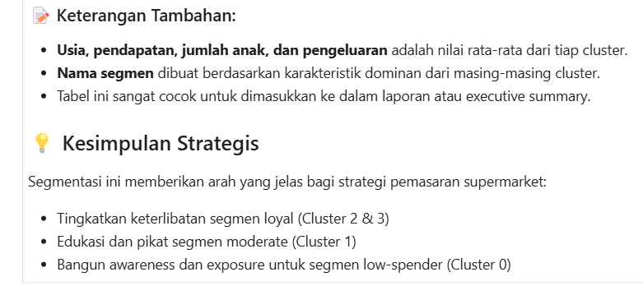

Slide 23
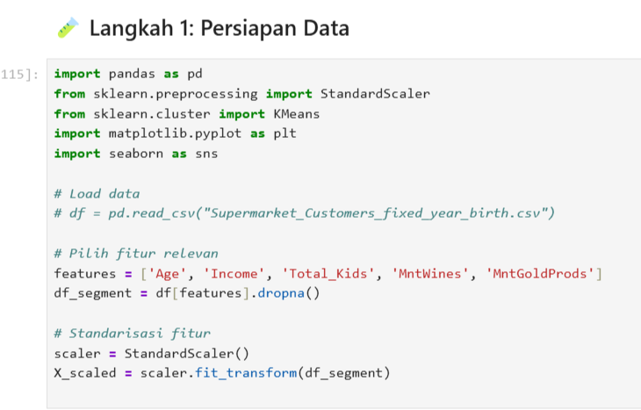
Segmentasi pelanggan berdasarkan hasil regresi

Slide 24
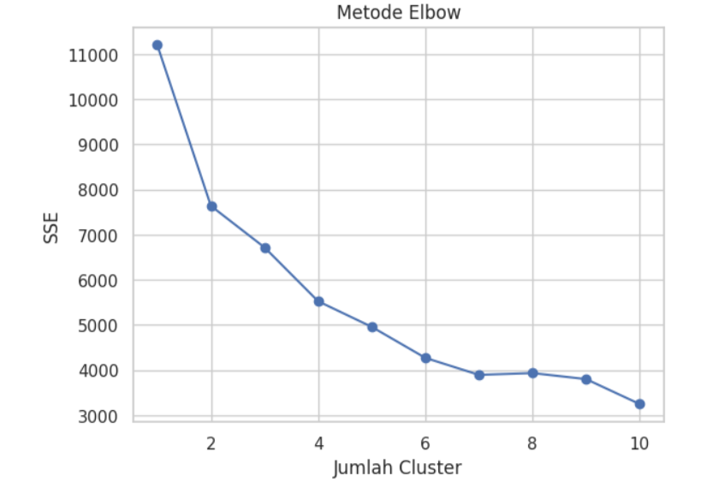

Slide 25
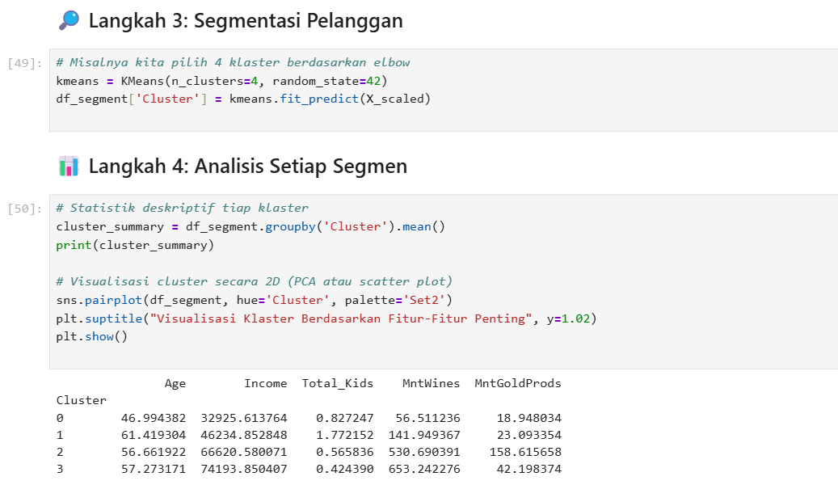

Slide 26
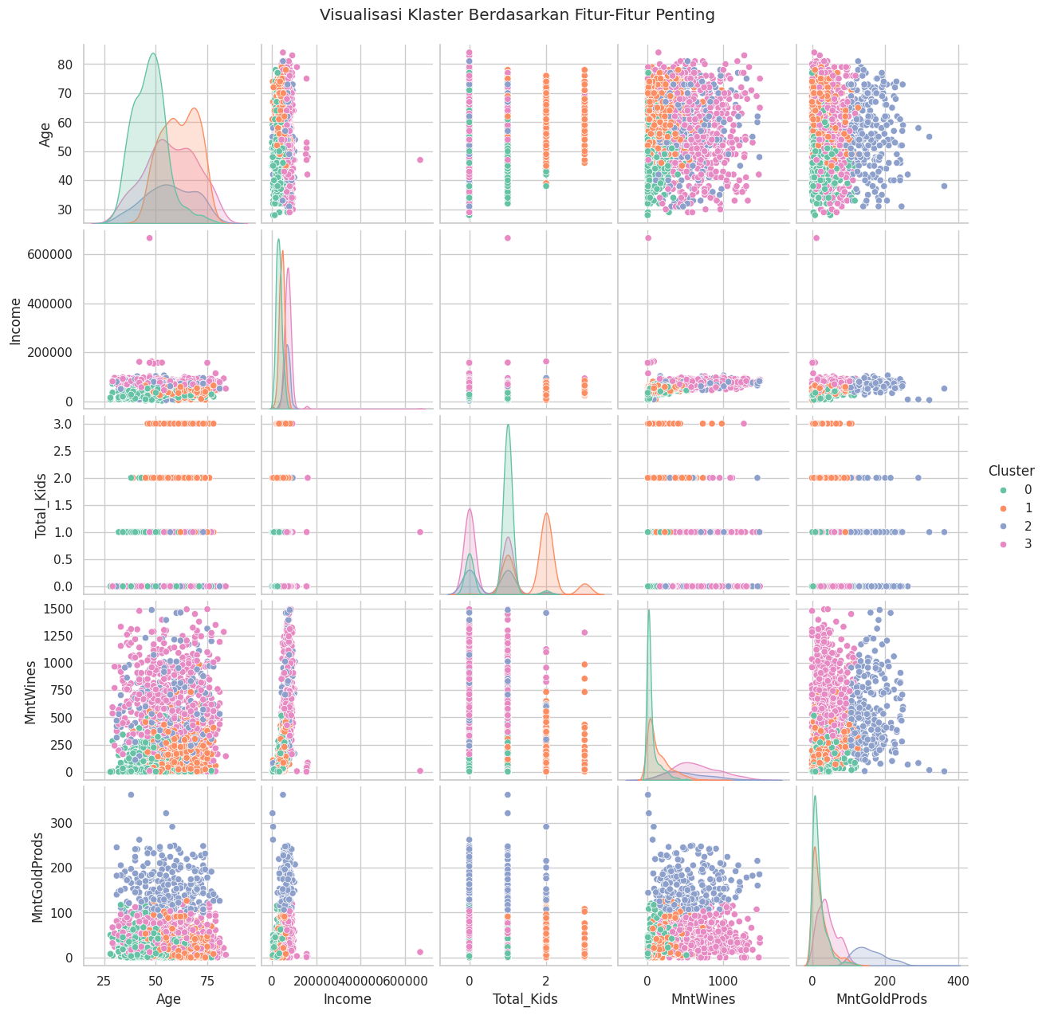

Slide 27
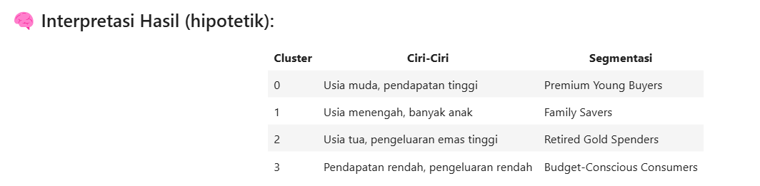

Slide 28
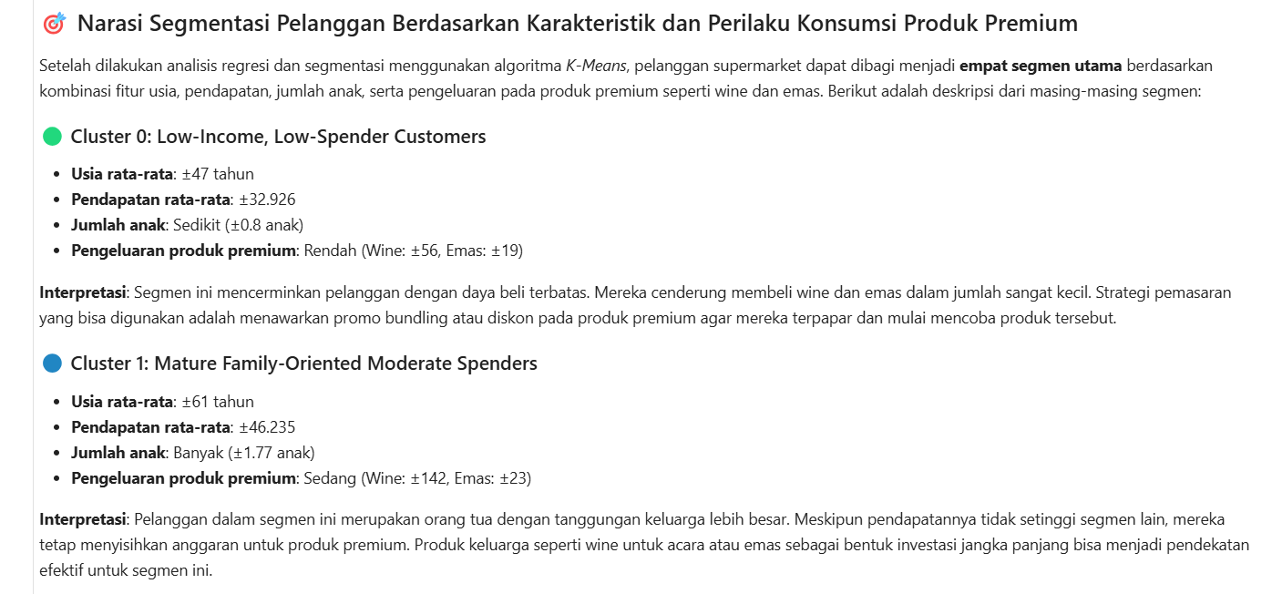

Slide 29
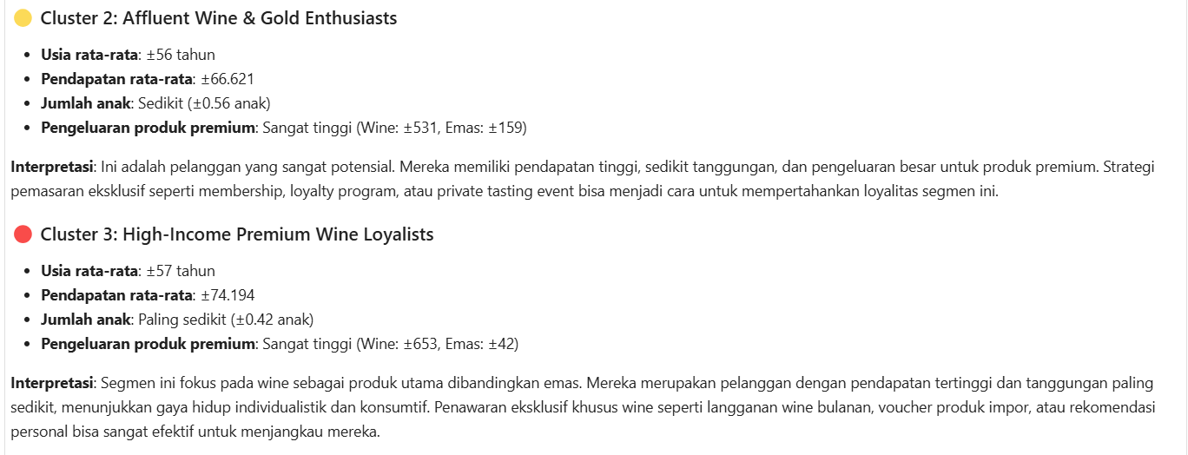

Slide 30
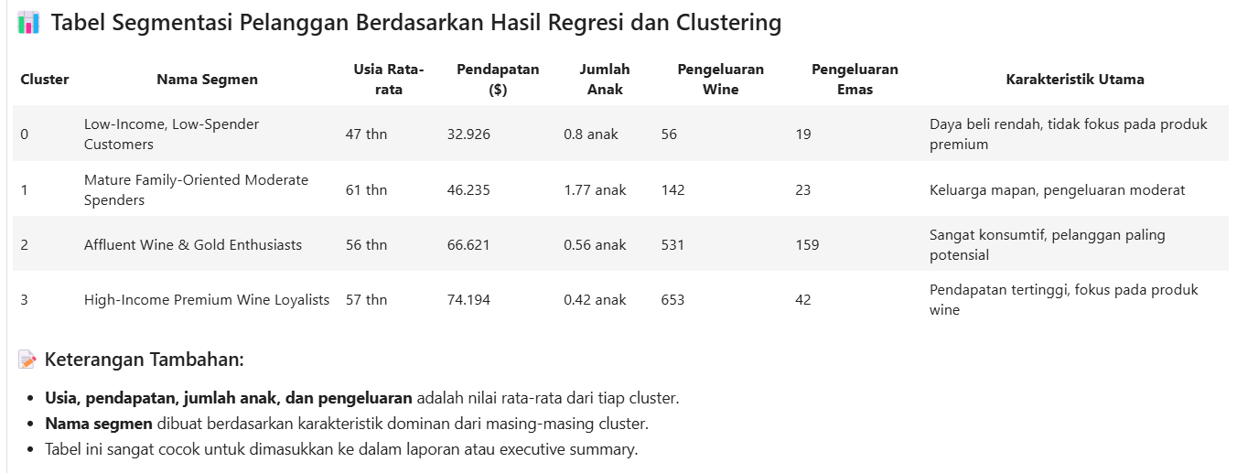

Slide 31
